Slide 1



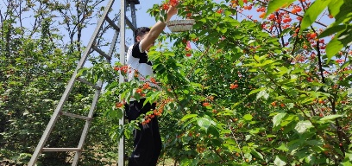
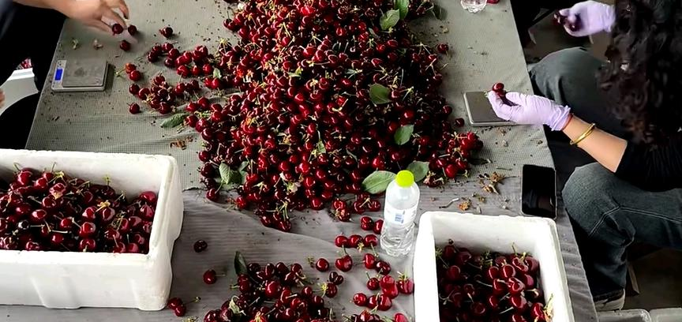
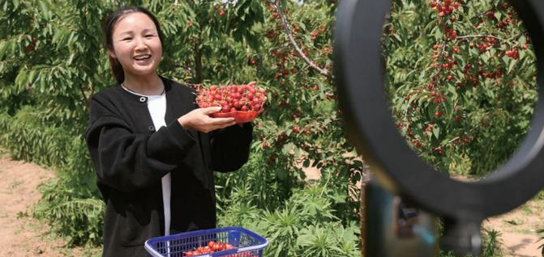
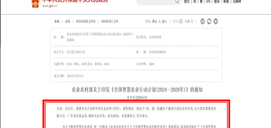
一樱俱全
产业背景
太和樱桃的产业基础与市场机遇
本地特色鲜果产业，需要绿色管护与采后服务
立足本地种植基础，以鲜果品质连接采摘与电商市场
① 本地种植基础
② 鲜食与营养
③ 市场与销路
④ 政策支持
980余亩
酸甜多汁
采摘＋电商
智慧农业
项目示范种植面积
鲜食口感与营养价值
拓展本地鲜果消费场景
生产数字化与技术推广
安徽省阜阳市太和县
胡总、双庙、三堂三镇
覆盖30户合作果农
樱桃含维生素C、钾
等营养成分，可丰富
居民日常鲜果选择
采摘园对接周边客群
分级包装支持订单销售
短视频、直播帮助触达
国家行动计划支持
低成本、易操作的应用
为技术下沉果园提供方向
面积与覆盖范围据项目材料
一般营养特征，非本地检测值
渠道机会，不作市场规模推断
全国智慧农业行动计划
（2024—2028年）
口径：980余亩为项目示范面积，不代表太和县全县樱桃种植总面积。
项目切入点：绿色管护提升品质，采后减损与销售服务提升种植效益
Notes:
区域、980余亩、三镇与30户均来自用户原PPT第11、13页，未独立审计。未查得可靠的全县樱桃面积统计，故不将项目面积替代全县面积。营养描述仅为樱桃一般特征，不宣称太和产品具有更高含量或治疗效果。市场部分为拟服务场景，不使用参考图中未核实的市场规模、占比和预测值。政策来源见配套说明。

Slide 2

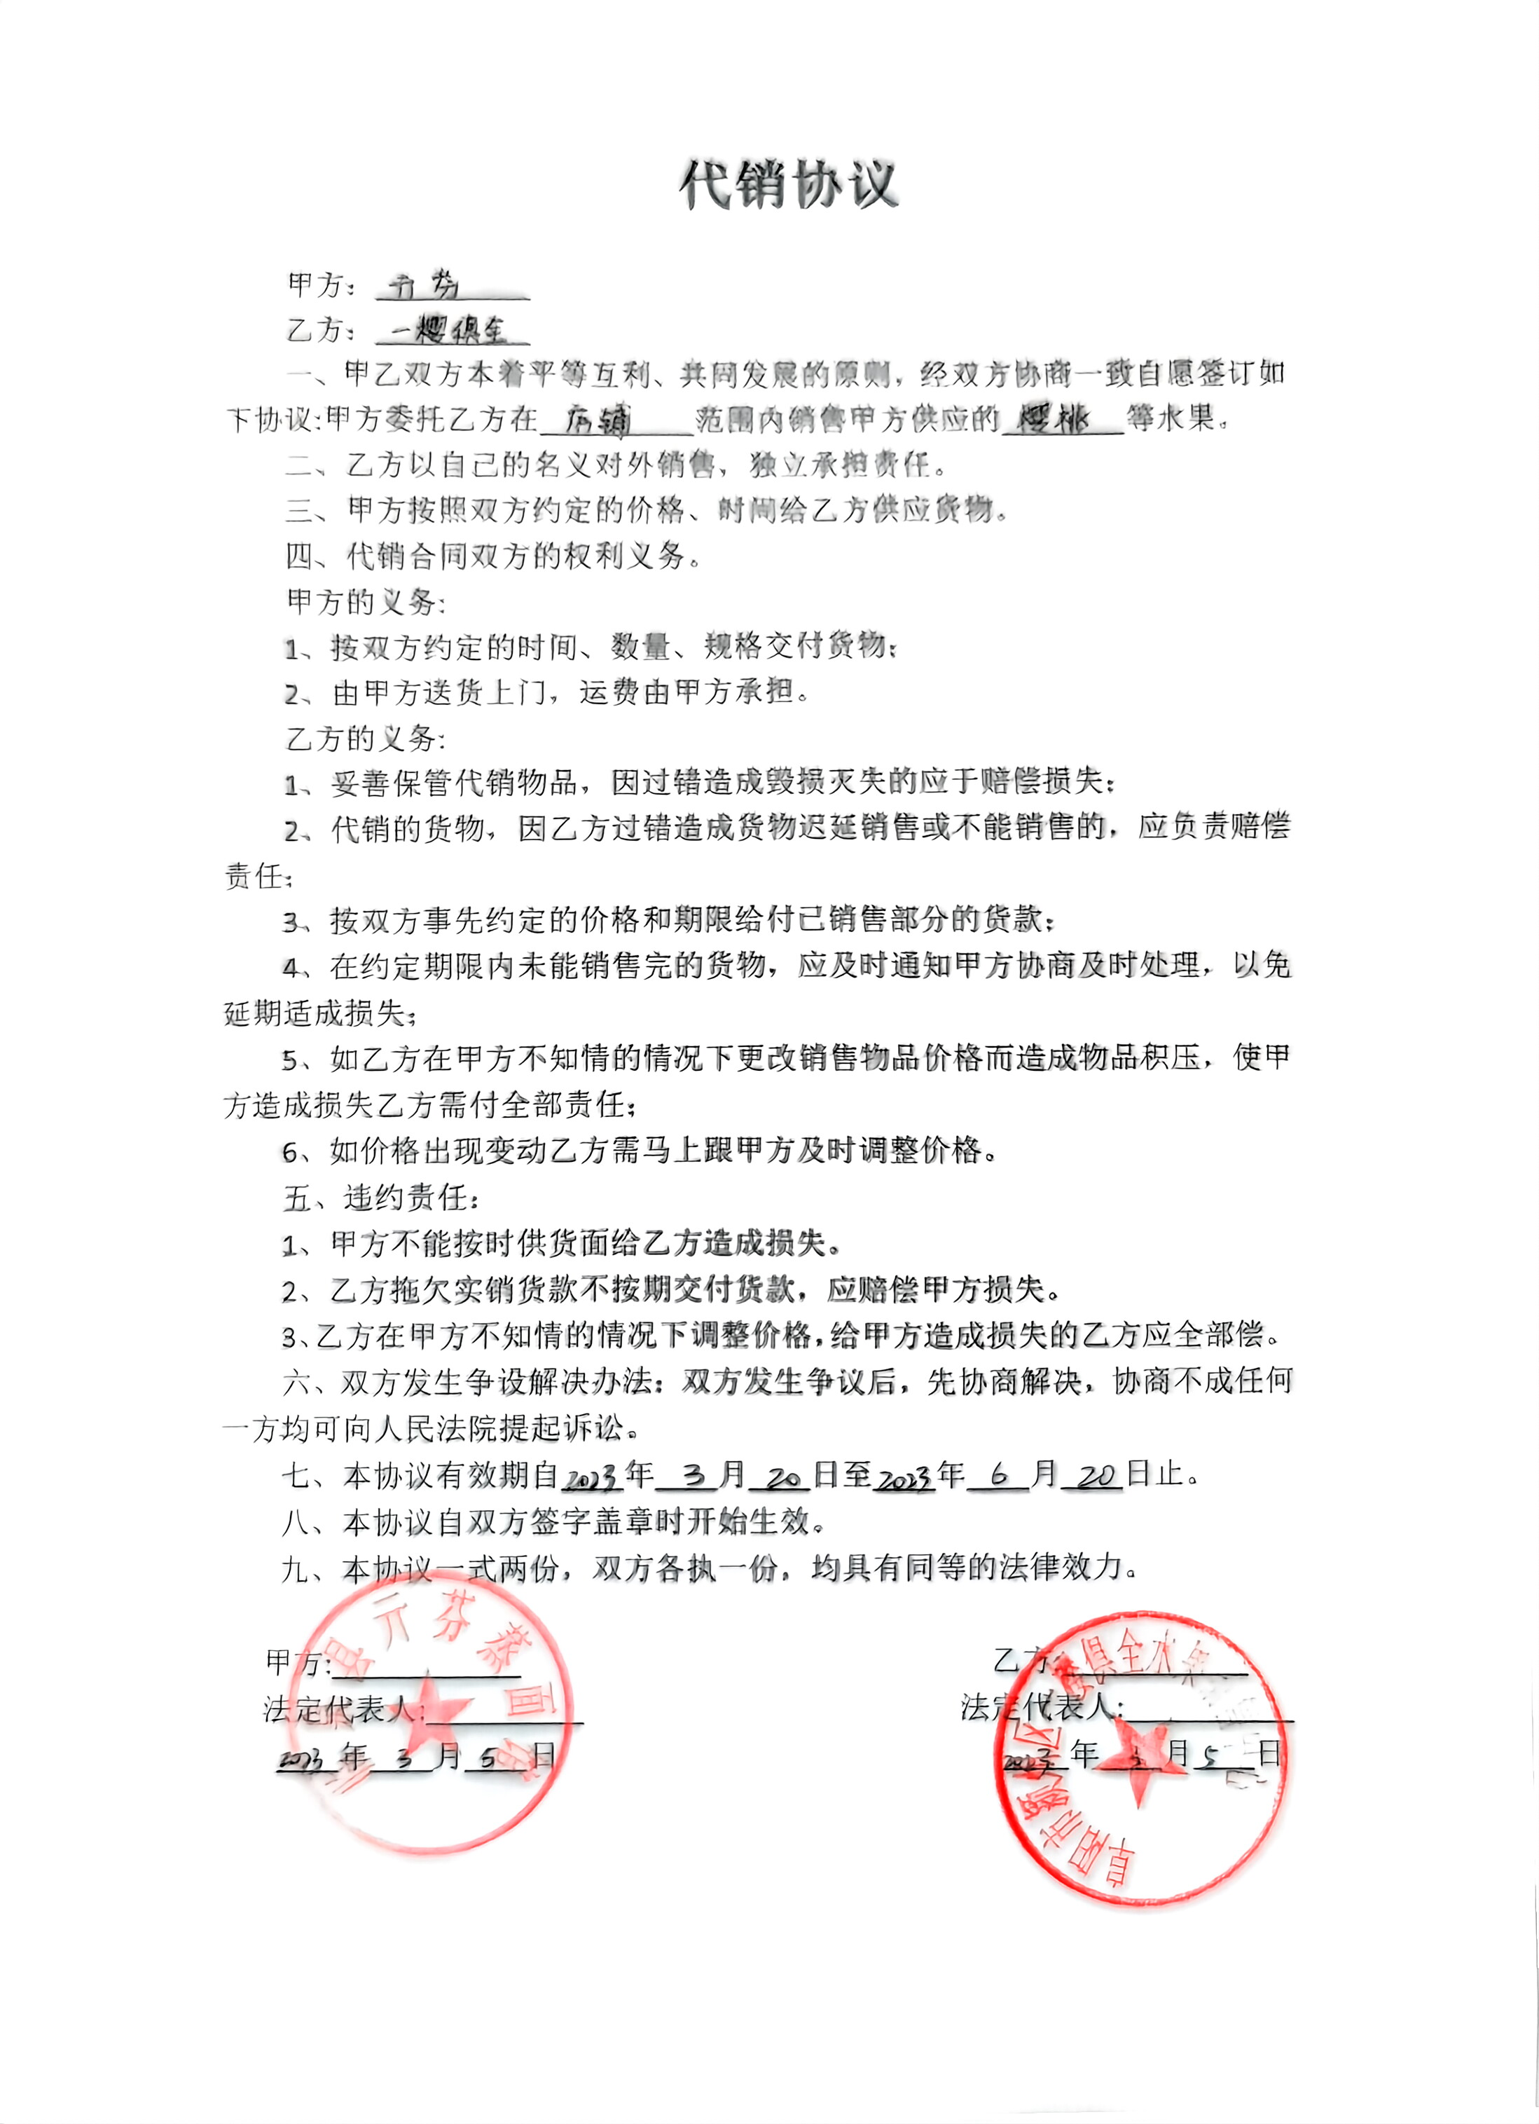
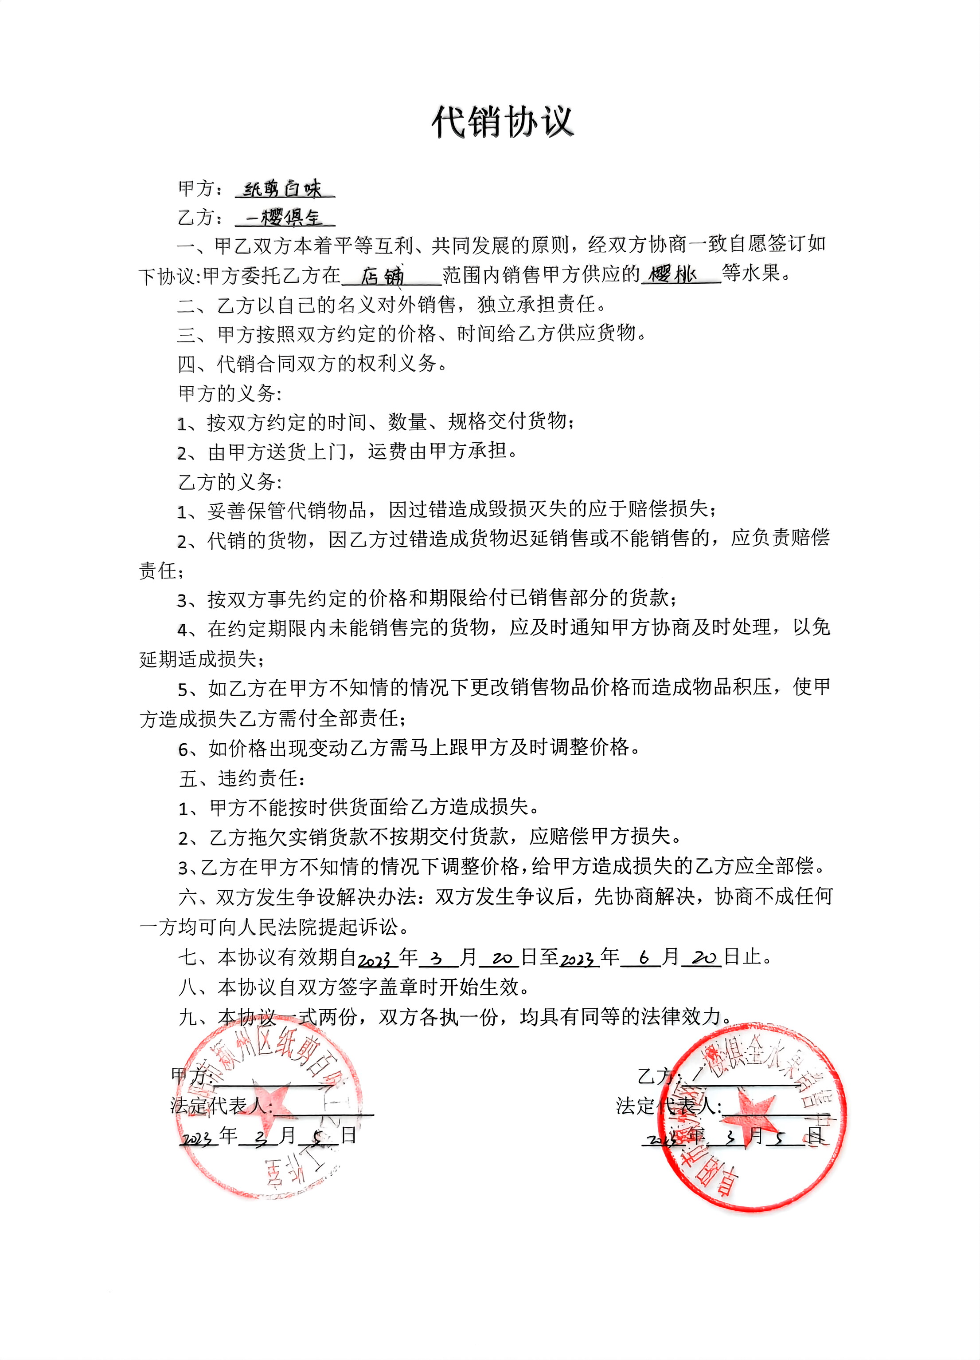
一樱俱全
帮扶案例
樱桃种植年销售收入提升测算
销售收入指标
基准情景
改善情景
帮扶案例
樱桃销售收入
3万元/年
9.4万元/年
测算对象：合作果农
销售收入增幅
—
约213%
绿色管护与果园管理
6.4万元增收来源（测算）
签订樱桃代销协议
包装、活动与直播助销
增产增收 | 1.47万元 增加采收量，按原价计
保鲜减损 | 2.24万元 减少采后与流通损失
分级提价 | 2.69万元 均价18增至25.2元/斤
签订樱桃代销协议
樱桃种植年销售收入
3万元增至9.4万元
增幅约213%
情景测算，非实测成效
测算结果
樱桃年销售收入3万元增至9.4万元，增加6.4万元。
不含务工、种粮收入，未扣成本，非实测成效。
Notes:
情景测算，非已核实的帮扶成效。原稿3万元与9.4万元仅作为基准和目标。按相同种植面积、顺序替代法分解销售收入，先增产，再减损，最后提价，交互收益归入后一步，避免重复。假设损耗是顺序发生且同一收入期适用。原稿第8页提供采后25%至11%、流通31%至12.7%、均价18至25.2元/斤，但其同户同年可比性未经核实。反推采收量约3220.61斤至4800.90斤，增产49.06%，该增产率是匹配目标的假设，不是实测。详见说明与计算表。未扣除种植、人工、包装、冷链、佣金成本，不含务工、种粮收入。

